Slide 1
Confronto Statistico IRC
Diocesi di Lodi – A.S. 2023/2024 vs 2024/2025

Slide 2
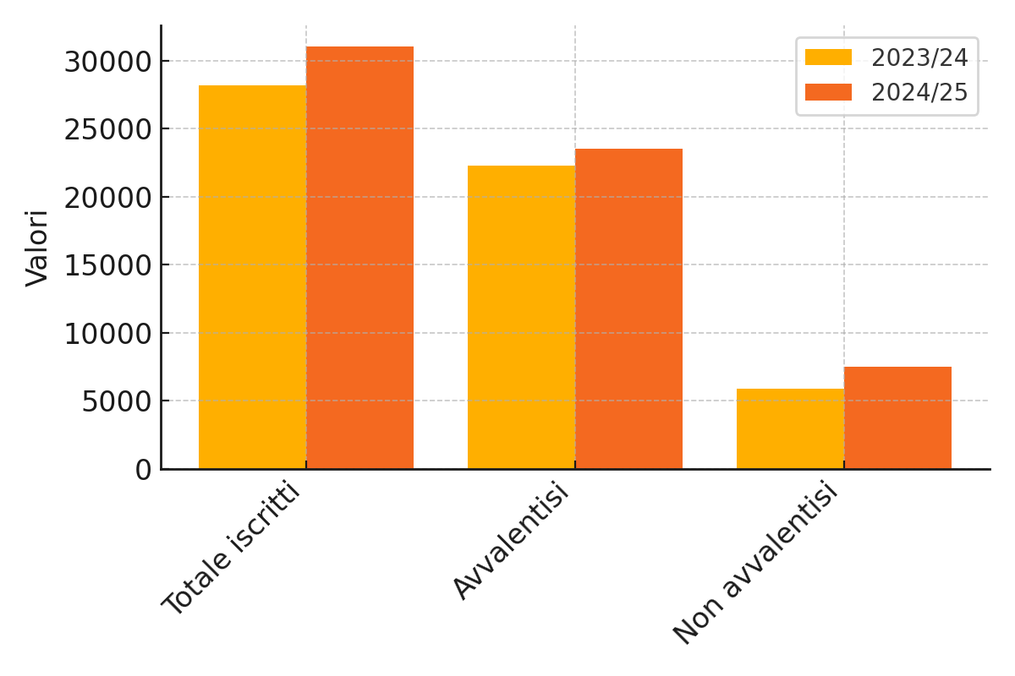
Studenti Iscritti e Scelte IRC

Slide 3
1. Aumento complessivo dell’utenza scolastica
Nel 2024/2025 si registra un aumento significativo del numero totale di studenti iscritti (+2.860). Questo incremento potrebbe essere attribuito sia a fattori demografici locali, sia a una maggiore copertura e aggiornamento dei dati da parte delle scuole.

Slide 4
4. Crescita degli studenti che si avvalgono dell’IRC
Gli studenti che hanno scelto l’IRC sono aumentati di oltre 1.200 unità (+5,4%). Questo dato, in controtendenza rispetto ad alcune dinamiche nazionali, evidenzia:
La qualità percepita del servizio IRC nella diocesi.
L’importanza delle iniziative di formazione e sensibilizzazione rivolte alle famiglie (es. open day, brochure, didattica inclusiva).
Un possibile effetto della maggiore presenza di docenti specialisti.

Slide 5
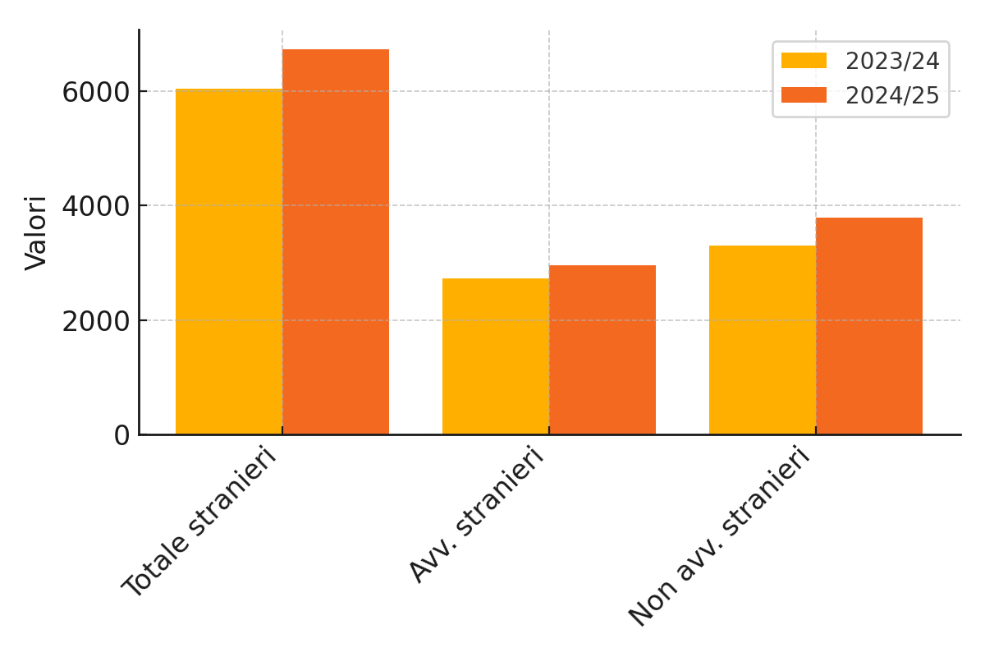
Studenti Stranieri

Slide 6
5. Aumento degli studenti stranieri
Il dato della popolazione scolastica straniera è anch’esso in aumento (+698 studenti). Interessante notare che:
Crescono sia gli avvalentisi stranieri (+216) che i non avvalentisi (+482).
Questo conferma che l’IRC è scelto anche da famiglie non cattoliche, se viene percepito come spazio educativo e interculturale.

Slide 7
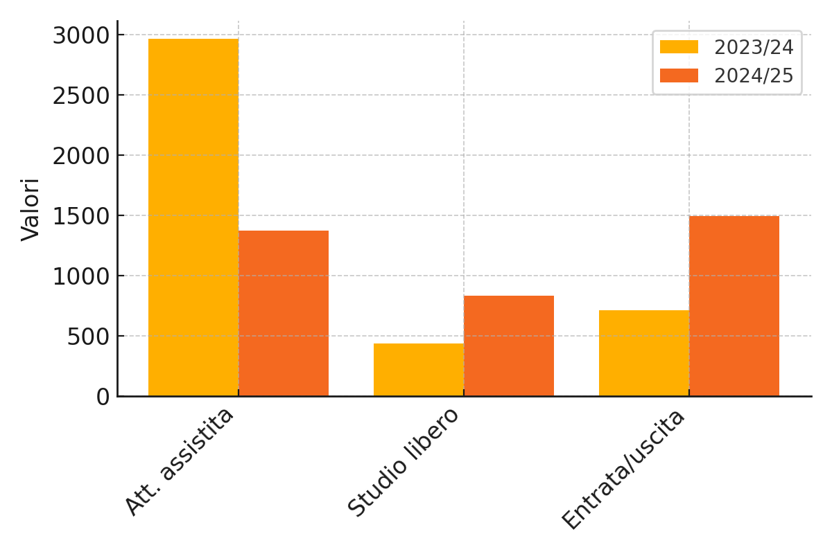
Scelte Non Avvalentisi

Slide 8
3. Aumento anche dei non avvalentisi, ma con modifiche significative
Anche il numero dei non avvalentisi è cresciuto (+1.653), ma analizzando le scelte al loro interno emergono dati interessanti:
Crollo dell’attività alternativa con docente assistente: da 2.964 a 1.373 (–53,6%). Potrebbe indicare difficoltà organizzative da parte delle scuole o scarsità di risorse.
Aumento di scelte “di comodo” o non strutturate: come l’ingresso posticipato o l’uscita anticipata, che sono più che raddoppiate (+786).
Questo potrebbe porre interrogativi sull’effettiva offerta formativa per chi non si avvale, segnalando una criticità pedagogica e inclusiva da approfondire.

Slide 9
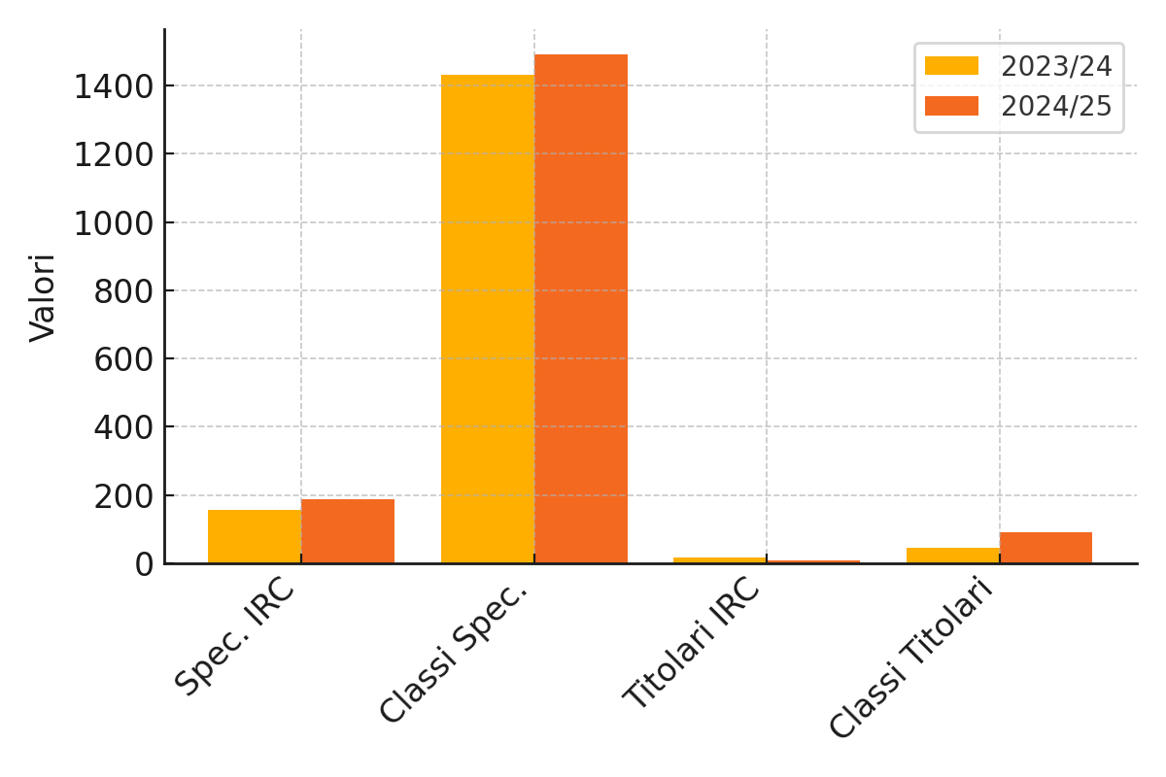
Insegnanti IRC e Classi

Slide 10
6. Rafforzamento del corpo docente IRC docenti specialisti sono passati da 155 a 188 (+33), segno di una maggiore professionalizzazione e stabilizzazione. Le classi seguite dai titolari IRC, invece, sono raddoppiate (da 46 a 90), pur con un calo nel numero di docenti titolari. Ciò può indicare una ottimizzazione del servizio IRC con maggiore copertura da parte di docenti interni.

Slide 11
7. Implicazioni formative e organizzative
Questi dati suggeriscono che:
L’IRC è un ambito educativo in salute nella Diocesi di Lodi, con buoni livelli di adesione e un corpo docente ben organizzato.
Occorre, però, riflettere sull’offerta per chi non si avvale, in particolare per garantire percorsi alternativi di pari dignità educativa.
La crescita di iscritti, stranieri inclusi, rafforza l’urgenza di progettare percorsi di IRC interculturali, inclusivi e significativi.
L’impegno della diocesi nella formazione dei docenti (decentrata, laboratoriale, interdisciplinare) è da considerarsi un fattore determinante di successo.

